Slide 1
INFORME TRIMESTRAL DIABETES MELLITUS 2 UNIDAD CENTINELA* BCS
1ER TRIMESTRE 2017
Subdirección de Epidemiología
Baja California Sur
Secretaría de Salud
*Hospital General Juan María de Salvatierra

Slide 2
Gráfico 1. Casos de Primera vez y Subsecuentes Registrados Unidad Centinela* BCS ENE-MAR 2017
BAJA CALIFORNIA SUR
Fuente: RHOVE, plataforma de diabéticos tipo II hospitalizados

Slide 3
Gráfico 2. Casos Registrados por Grupo Etario y Sexo Unidad Centinela* BCS ENE-MAR 2017
BAJA CALIFORNIA SUR
*Hospital General Juan María de Salvatierra
Fuente: RHOVE, plataforma de diabéticos tipo II hospitalizados
Notes:
corregida

Slide 4
Gráfico 3. Manejo Terapéutico Reportado al Ingreso Unidad Centinela* BCS ENE-MAR 2017
BAJA CALIFORNIA SUR
*Hospital General Juan María de Salvatierra
Fuente: RHOVE, plataforma de diabéticos tipo II hospitalizados

Slide 5
Gráfico 4. Niveles de Glucemia al Ingreso Unidad Centinela* BCS ENE-MAR 2017
BAJA CALIFORNIA SUR
*Hospital General Juan María de Salvatierra
Fuente: RHOVE, plataforma de diabéticos tipo II hospitalizados
Notes:
CORREGIDA

Slide 6
Gráfico 5. Manejo Terapéutico Reportado al Egreso Unidad Centinela* BCS ENE-MAR 2017
BAJA CALIFORNIA SUR
*Hospital General Juan María de Salvatierra
Fuente: RHOVE, plataforma de diabéticos tipo II hospitalizados

Slide 7
Gráfico 6. Niveles de Glucemia al Egreso Unidad Centinela* BCS ENE-MAR 2017
BAJA CALIFORNIA SUR
*Hospital General Juan María de Salvatierra
Fuente: RHOVE, plataforma de diabéticos tipo II hospitalizados
Notes:
CORREGIDA

Slide 8
Gráfico 7. IMC de Pacientes Registrados Unidad Centinela* BCS ENE-MAR 2017
BAJA CALIFORNIA SUR
*Hospital General Juan María de Salvatierra
Fuente: RHOVE, plataforma de diabéticos tipo II hospitalizados
Notes:
CORREGIDA

Slide 9
Gráfico 8. Días de Estancias Intrahospitalaria en Pacientes Registrados Unidad Centinela* BCS ENE-MAR 2017
BAJA CALIFORNIA SUR
*Hospital General Juan María de Salvatierra
Fuente: RHOVE, plataforma de diabéticos tipo II hospitalizados
Notes:
Dos sin fecha de egreso CORREGIDA OTRA BASE

Slide 10
Gráfico 9. Complicaciones Intrahospitalarias Pacientes Registrados Unidad Centinela* BCS ENE-MAR 2017
BAJA CALIFORNIA SUR
*Hospital General Juan María de Salvatierra
Fuente: RHOVE, plataforma de diabéticos tipo II hospitalizados

Slide 11
Gráfico 10. Discapacidad en Pacientes Registrados Unidad Centinela* BCS ENE-MAR 2017
BAJA CALIFORNIA SUR
*Hospital General Juan María de Salvatierra
Fuente: RHOVE, plataforma de diabéticos tipo II hospitalizados
Notes:
CORREGIDA

Slide 12
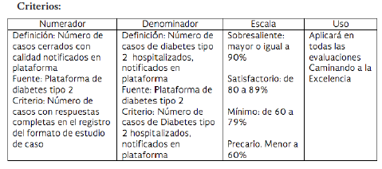
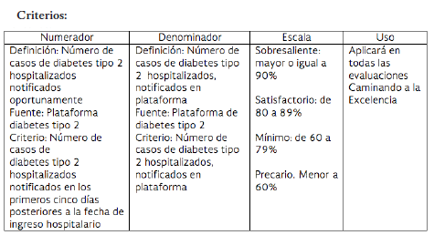
EVALUACIÓN
Unidad Centinela* BCS ENE-MAR 2017
BAJA CALIFORNIA SUR
Calidad:
Resultado: 130/130= 100%
Oportunidad:
Resultado: 105/130= 81%
*Hospital General Juan María de Salvatierra
Fuente: RHOVE, plataforma de diabéticos tipo II hospitalizados
Notes:
CORREGIDA

